Slide 1
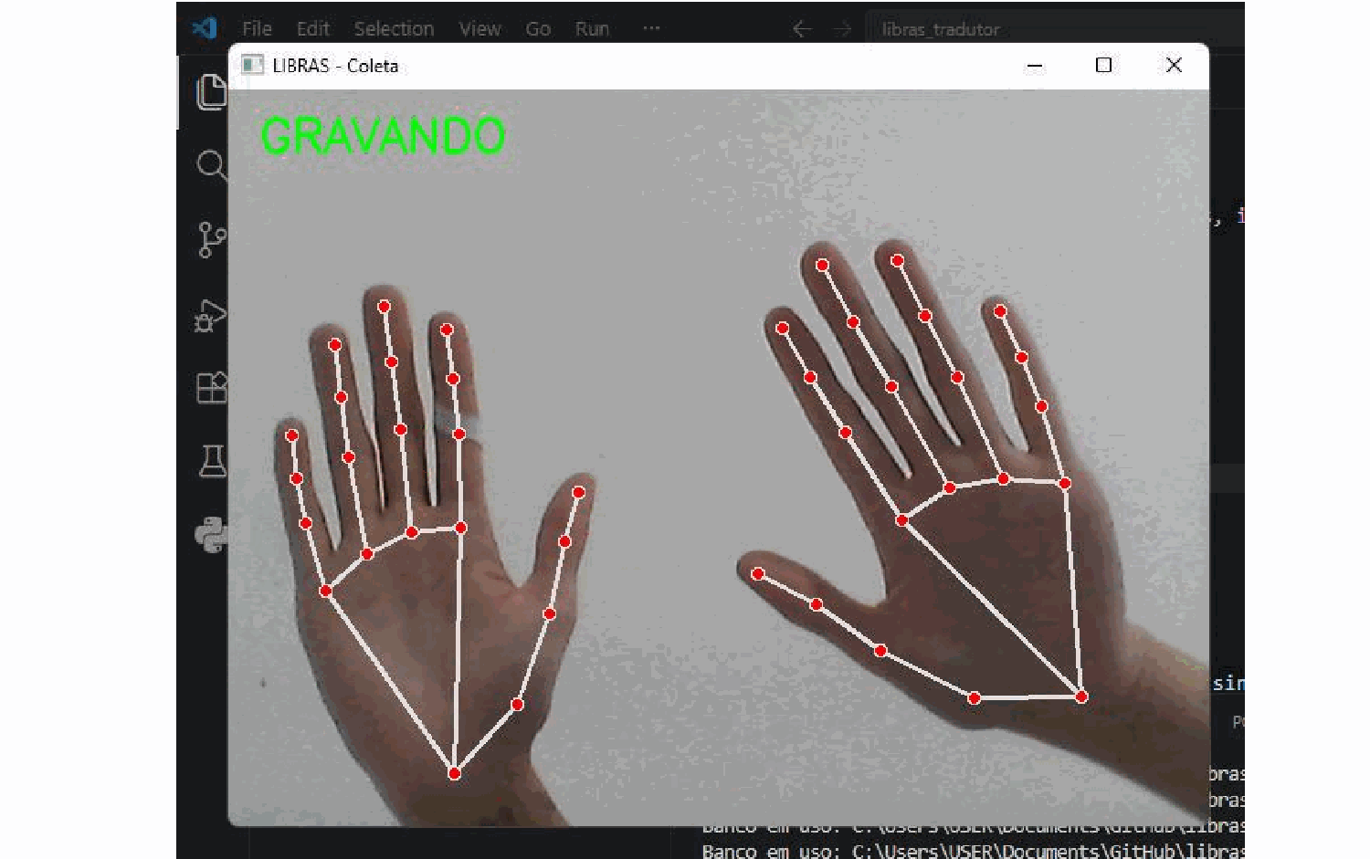
PROJETO INTEGRADO
DETECÇÃO EM TEMPO REAL
Reconhecimento
de sinais manuais
da Libras
Visão computacional e aprendizado de máquina para apoiar uma comunicação mais acessível.
FOCO DA APRESENTAÇÃO
Abordagem manual de Thais Novaes
Notes:
Apresente o projeto como uma solução integrada. Explique que esta demonstração concentra a etapa manual por ser o recorte mais previsível para validação inicial.
Fontes:
- /tmp/codex-remote-attachments/01a0b679-c818-7730-bc71-715f57a5b598/4B580560-C7A5-4CCD-89A7-34DD698F1D0B/1-IC_Thais-Novaes-Rodrigues-de-Lima_V07-Final.pdf, Figura 3
- /Users/arthurcosta/Documents/Trabalhos/IC-LibrasPython/docs/APRESENTACAO_SEGUNDA.md

Slide 2
LIBRAS • VISÃO COMPUTACIONAL
CONTEXTO
Da barreira de comunicação a uma resposta útil
O sistema transforma uma sequência visual em texto, mantendo a pessoa no controle da mensagem.
PROBLEMA
OBJETIVO DO MVP
A comunicação depende de um intérprete ou de um interlocutor que conheça Libras.
Capturar sinais manuais, identificar letras ou sinais conhecidos e permitir confirmação ou correção antes de registrar a mensagem.
CAPTURA
RECONHECIMENTO
VALIDAÇÃO HUMANA
Limite assumido
O protótipo não traduz Libras completa. Ele valida um vocabulário controlado, começando por sinais manuais.
02
Notes:
Defina o problema sem prometer tradução completa. O MVP trabalha com vocabulário controlado e validação humana.
Fontes:
- /tmp/codex-remote-attachments/01a0b679-c818-7730-bc71-715f57a5b598/4B580560-C7A5-4CCD-89A7-34DD698F1D0B/1-IC_Thais-Novaes-Rodrigues-de-Lima_V07-Final.pdf
- /Users/arthurcosta/Documents/Trabalhos/IC-LibrasPython/docs/ESCOPO_MVP.md

Slide 3
LIBRAS • VISÃO COMPUTACIONAL
ESCOPO
Um projeto, duas etapas complementares
A arquitetura comporta mãos e face, mas a validação acontece em fases.
AGORA
PRÓXIMA ETAPA
01
Sinais manuais
02
Expressões faciais
• 21 pontos por mão
• normalização e sequência temporal
• classificação com SVM
• confirmação e correção no front
• pontos de referência da face
• sinais não manuais
• contexto da comunicação
• fusão posterior com o módulo manual
APRESENTAÇÃO DE SEGUNDA
Prioridade: etapa 01, abordagem da Thais
03
Notes:
Explique que os dois trabalhos foram consolidados em uma única arquitetura. O módulo facial permanece no roadmap, sem ser apresentado como validado.
Fontes:
- /tmp/codex-remote-attachments/01a0b679-c818-7730-bc71-715f57a5b598/4B580560-C7A5-4CCD-89A7-34DD698F1D0B/1-IC_Thais-Novaes-Rodrigues-de-Lima_V07-Final.pdf
- /tmp/codex-remote-attachments/01a0b679-c818-7730-bc71-715f57a5b598/4B580560-C7A5-4CCD-89A7-34DD698F1D0B/2-IC_Pedro-Straub-Mantoan_Final.pdf
- /Users/arthurcosta/Documents/Trabalhos/IC-LibrasPython/docs/APRESENTACAO_SEGUNDA.md

Slide 4
LIBRAS • VISÃO COMPUTACIONAL
ARQUITETURA
Do gesto ao registro: o fluxo completo
Cada etapa tem uma responsabilidade clara e pode ser validada separadamente.
01
02
03
04
05
06
07
→
→
→
→
→
→
Webcam
MediaPipe
Landmarks
Normalização
30 quadros
SVM
Front + DB
sequência visual
mãos e face
coordenadas 3D
escala e alinhamento
sequência padrão
classe + confiança
confirmar ou corrigir
Princípio de projeto
A predição sugere. A pessoa confirma ou corrige antes de a mensagem ser registrada.
04
Notes:
Percorra o fluxo da esquerda para a direita. Destaque que a confirmação humana não é um improviso: ela faz parte do processo e cria rastreabilidade.
Fontes:
- /Users/arthurcosta/Documents/Trabalhos/IC-LibrasPython/README.md
- /Users/arthurcosta/Documents/Trabalhos/IC-LibrasPython/docs/ESCOPO_MVP.md
- /tmp/codex-remote-attachments/01a0b679-c818-7730-bc71-715f57a5b598/4B580560-C7A5-4CCD-89A7-34DD698F1D0B/1-IC_Thais-Novaes-Rodrigues-de-Lima_V07-Final.pdf

Slide 5
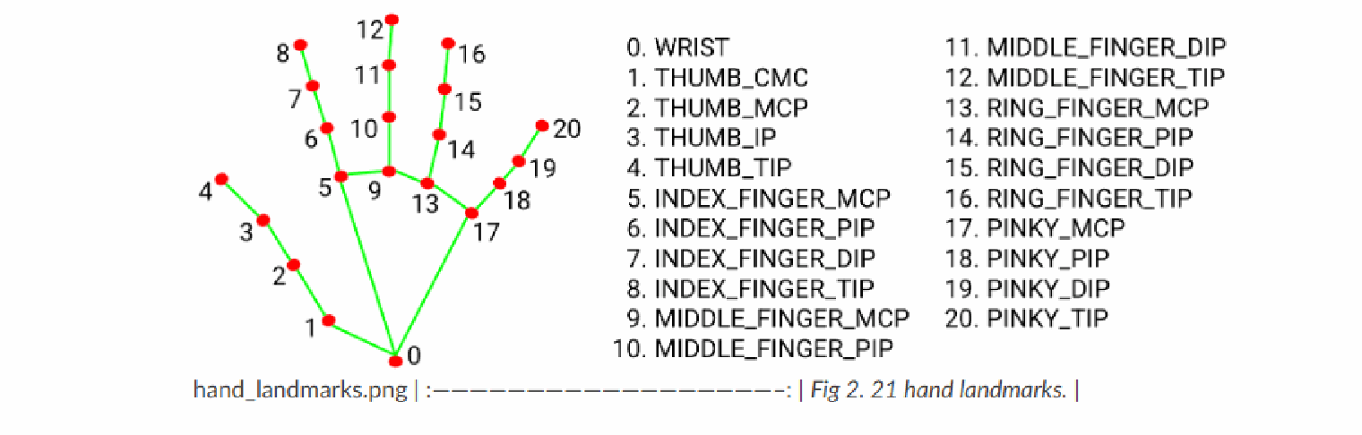
LIBRAS • VISÃO COMPUTACIONAL
VISÃO COMPUTACIONAL
A mão vira uma estrutura mensurável
O MediaPipe representa cada mão por 21 pontos de referência.
21
pontos por mão
x, y, z
posição espacial de cada ponto
esquerda / direita
canais preservados separadamente
quadro a quadro
movimento convertido em sequência
Fonte visual: trabalho de Thais Novaes, Figura 2.
05
Notes:
Mostre que a imagem original deixa de ser o único dado. O modelo trabalha com pontos estruturados, mantendo mão esquerda e direita separadas.
Fontes:
- /tmp/codex-remote-attachments/01a0b679-c818-7730-bc71-715f57a5b598/4B580560-C7A5-4CCD-89A7-34DD698F1D0B/1-IC_Thais-Novaes-Rodrigues-de-Lima_V07-Final.pdf, Figura 2
- /Users/arthurcosta/Documents/Trabalhos/IC-LibrasPython/docs/ESCOPO_MVP.md

Slide 6
LIBRAS • VISÃO COMPUTACIONAL
DADOS
Preparar o dado reduz variações que não são o sinal
O objetivo é comparar o gesto, não a distância da câmera ou o tamanho da mão.
01
→
02
→
03
→
04
→
05
Centralizar
Escalonar
Alinhar
Suavizar
Reamostrar
pulso como origem
tamanho relativo
orientação consistente
menos ruído entre quadros
30 quadros por amostra
Contrato da amostra
sequência comprimida + rótulo + participante + metadados de coleta
06
Notes:
Explique que o pré-processamento torna as amostras comparáveis. A sequência final tem duração padronizada e metadados suficientes para auditoria.
Fontes:
- /tmp/codex-remote-attachments/01a0b679-c818-7730-bc71-715f57a5b598/4B580560-C7A5-4CCD-89A7-34DD698F1D0B/1-IC_Thais-Novaes-Rodrigues-de-Lima_V07-Final.pdf
- /Users/arthurcosta/Documents/Trabalhos/IC-LibrasPython/docs/ESCOPO_MVP.md
- /Users/arthurcosta/Documents/Trabalhos/IC-LibrasPython/README.md

Slide 7
LIBRAS • VISÃO COMPUTACIONAL
APRENDIZADO DE MÁQUINA
Treinar sem misturar as pessoas
A divisão deve impedir que a mesma pessoa apareça em treino e teste.
DIVISÃO PROPOSTA
MODELO BASELINE
70% treino
15% val.
15% teste
SVM
simples, local e adequado ao primeiro experimento
Regra: participantes diferentes em cada conjunto
COMO AVALIAR
Acurácia
Precisão
Recall
F1-score
Matriz de confusão
Nenhuma métrica é apresentada antes de existir um conjunto real e separado por participante.
07
Notes:
Destaque que a validação por participante evita uma métrica artificialmente alta. Não apresente números de desempenho antes do experimento real.
Fontes:
- /tmp/codex-remote-attachments/01a0b679-c818-7730-bc71-715f57a5b598/4B580560-C7A5-4CCD-89A7-34DD698F1D0B/1-IC_Thais-Novaes-Rodrigues-de-Lima_V07-Final.pdf
- /Users/arthurcosta/Documents/Trabalhos/IC-LibrasPython/docs/ESCOPO_MVP.md
- /Users/arthurcosta/Documents/Trabalhos/IC-LibrasPython/docs/APRESENTACAO_SEGUNDA.md

Slide 8
LIBRAS • VISÃO COMPUTACIONAL
EXPERIÊNCIA
A interface mantém a decisão com o usuário
O reconhecimento é uma sugestão, não um registro automático irreversível.
1
2
3
4
→
→
→
Câmera
Predição
Revisão
Mensagem
captura a sequência
letra + confiança
confirmar ou corrigir
compor e registrar
Rastreabilidade
o banco preserva a predição original, a correção aplicada e a versão do modelo
08
Notes:
Mostre que a opção de correção melhora a comunicação e também cria dados para analisar erros futuros. O banco registra a decisão humana e o contexto técnico.
Fontes:
- /Users/arthurcosta/Documents/Trabalhos/IC-LibrasPython/README.md
- /Users/arthurcosta/Documents/Trabalhos/IC-LibrasPython/docs/ESCOPO_MVP.md

Slide 9
LIBRAS • VISÃO COMPUTACIONAL
EVIDÊNCIAS
O que já está validado e o que ainda falta
Separar implementação de evidência real torna a apresentação tecnicamente honesta.
VALIDADO LOCALMENTE
EVIDÊNCIA PENDENTE
29
REAL
testes automatizados aprovados
coleta e uso com participantes
✓ API, banco e interface
✓ contrato das amostras
✓ normalização e sequência de 30 quadros
✓ coletor sincronizado de mãos e face
✓ script de treinamento e métricas
○ ambiente científico em Python 3.11
○ base com pelo menos 3 participantes
○ modelo manual treinado e versionado
○ métricas em conjunto de teste separado
○ validação com usuários da comunidade surda
Status do modelo na interface: indisponível até existir um artefato treinado válido.
09
Notes:
Apresente os 29 testes como validação de software, não como acurácia do reconhecimento. A câmera, o modelo e o uso com participantes ainda exigem o ambiente científico e dados reais.
Fontes:
- /Users/arthurcosta/Documents/Trabalhos/IC-LibrasPython/README.md
- /Users/arthurcosta/Documents/Trabalhos/IC-LibrasPython/docs/APRESENTACAO_SEGUNDA.md
- /Users/arthurcosta/Documents/Trabalhos/IC-LibrasPython/docs/ESCOPO_MVP.md

Slide 10
LIBRAS • VISÃO COMPUTACIONAL
APRESENTAÇÃO
Demonstração segura para segunda-feira
Mesmo sem modelo treinado, o fluxo pode ser apresentado sem simular uma predição inexistente.
01
Abrir a interface
mostrar câmera e área da mensagem
PRÓXIMOS PASSOS
02
Exibir o estado
modelo indisponível de forma explícita
Coletar
→ treinar o módulo manual
03
Compor manualmente
demonstrar confirmação e correção
Medir
Mostrar a coleta
estrutura dos dados e metadados
→ validar por participante
04
Integrar
05
Fechar com o experimento
coletar, treinar e medir
→ incorporar sinais faciais
Resultado esperado: uma comunicação assistida, corrigível e evolutiva.
10
Notes:
Siga este roteiro se o modelo ainda não estiver treinado. Não apresente a entrada manual como resultado da inteligência artificial. Finalize com o plano de coleta, treinamento e integração facial.
Fontes:
- /Users/arthurcosta/Documents/Trabalhos/IC-LibrasPython/docs/APRESENTACAO_SEGUNDA.md
- /Users/arthurcosta/Documents/Trabalhos/IC-LibrasPython/docs/ESCOPO_MVP.md
- /tmp/codex-remote-attachments/01a0b679-c818-7730-bc71-715f57a5b598/4B580560-C7A5-4CCD-89A7-34DD698F1D0B/2-IC_Pedro-Straub-Mantoan_Final.pdf

